Slide 1
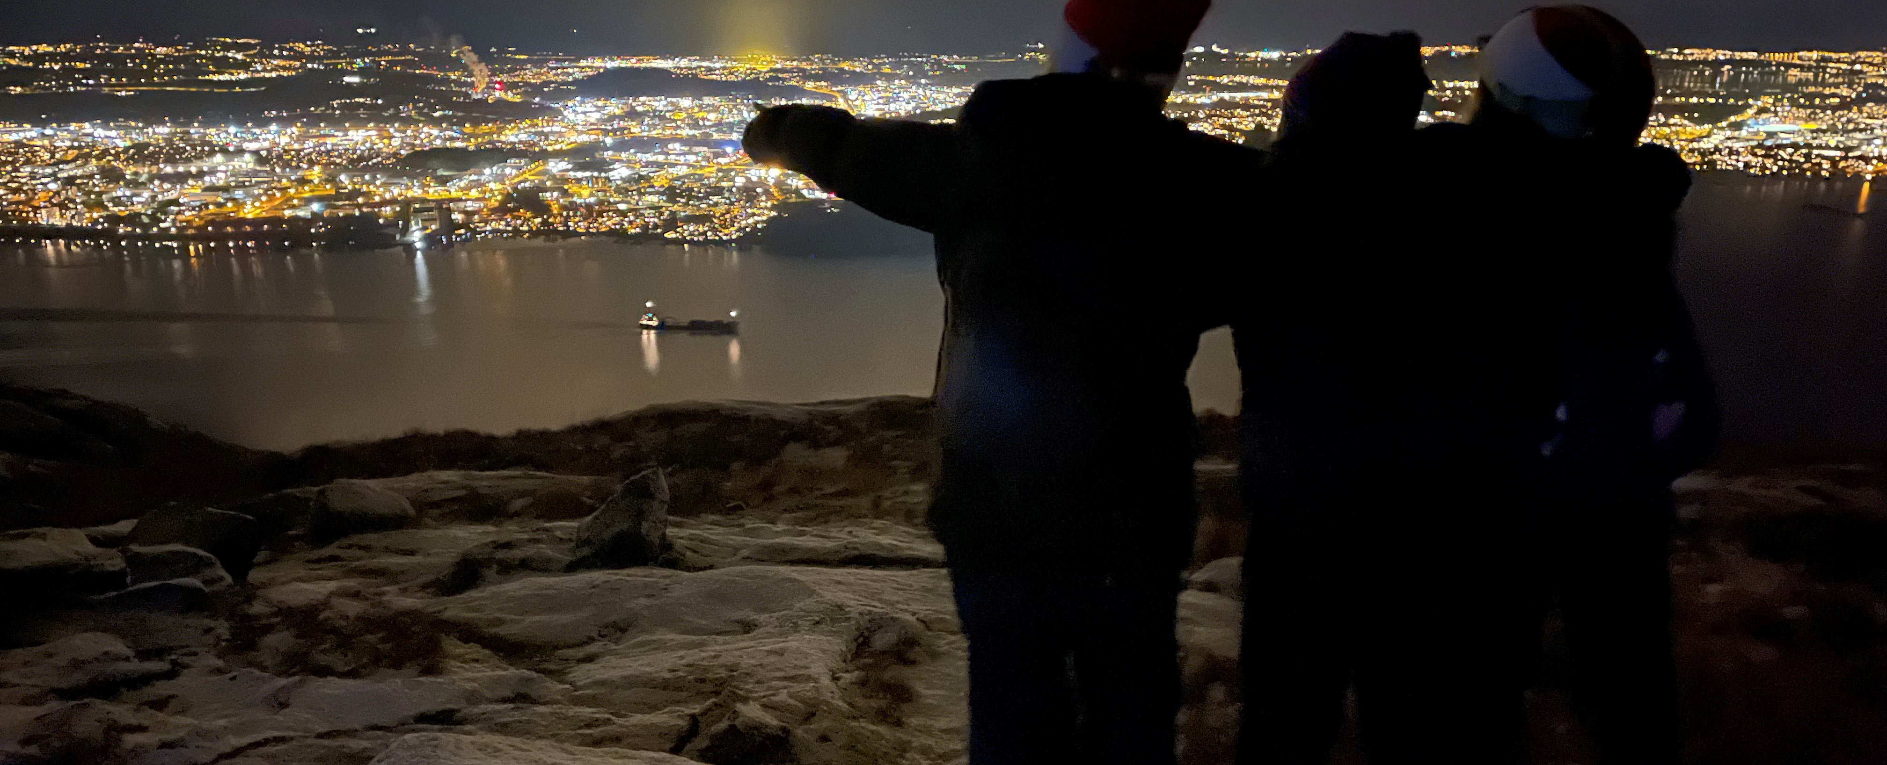
Informasjons-møter 16. og 17. februar 2022
Vårprogrammet 2022
Spejdernes lejr

Slide 2
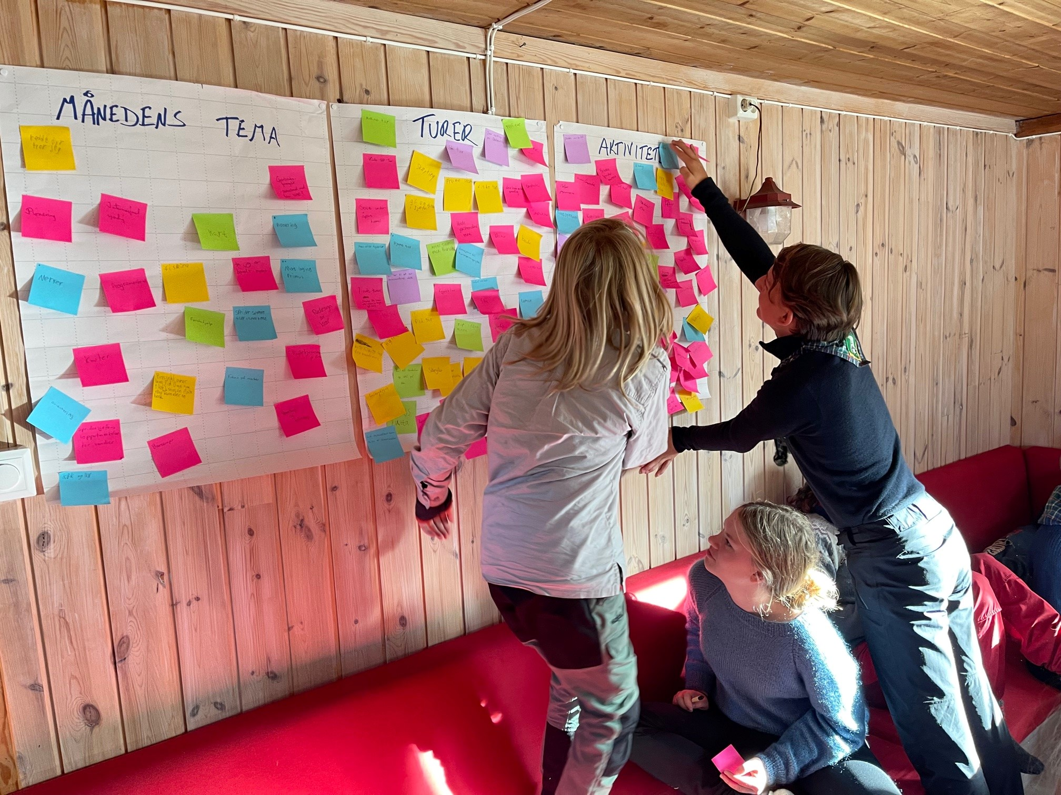
Terminlista kapret!

Slide 3
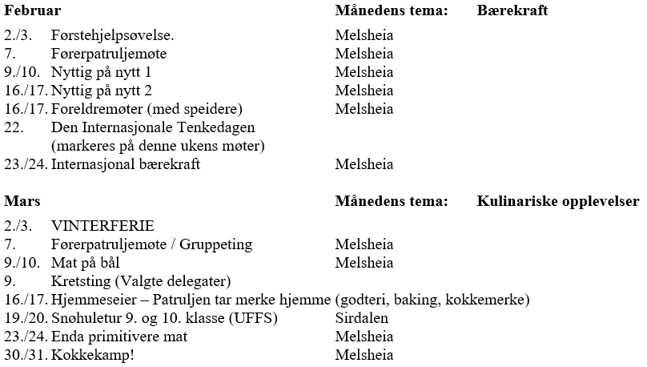

Slide 4
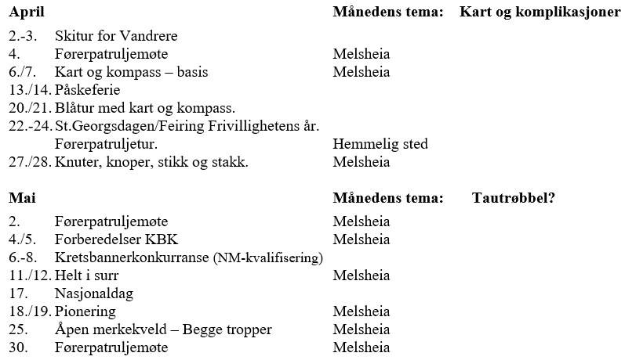

Slide 6
59 påmeldte
Leirdato: 23.-31.juli.
Andre interesserte:
Hinna
Madla
Randaberg
Påmeldingsfrist: 1.april
Fergetider:
23/7: 13.30-15.45
31/7: 17.00-19.15
Leirkomite:
Lars Atle – Prosjektleder
Nina og Ole – Troppsledere
Simon – Program og leirliv
Angeline – Logistikk
Kirjan – HMS
Ingrid – Hjemmesupporter

Slide 7
Pris: 5.900,-
Betalingsfrist: 15.april
Prisen inkluderer:
9 dager med leir, inkludert reise
Alle aktiviteter, mat og utstyr på leiren
Transport med buss og ferge
I tillegg kommer:
Lommepenger
Reiseforsikring

Slide 8
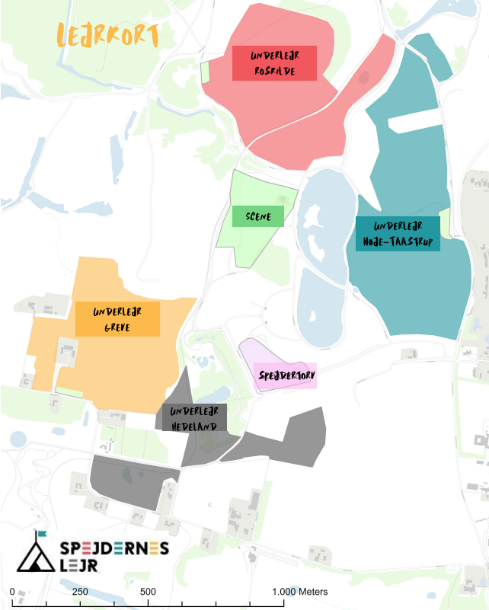
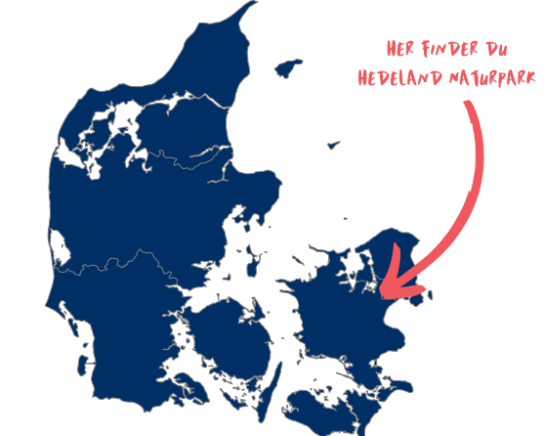
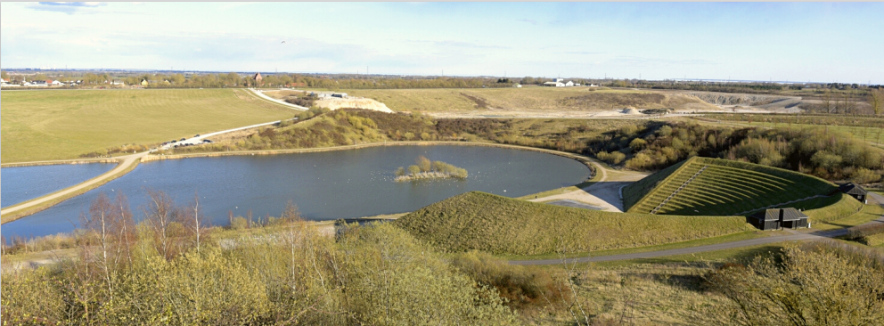

Slide 9
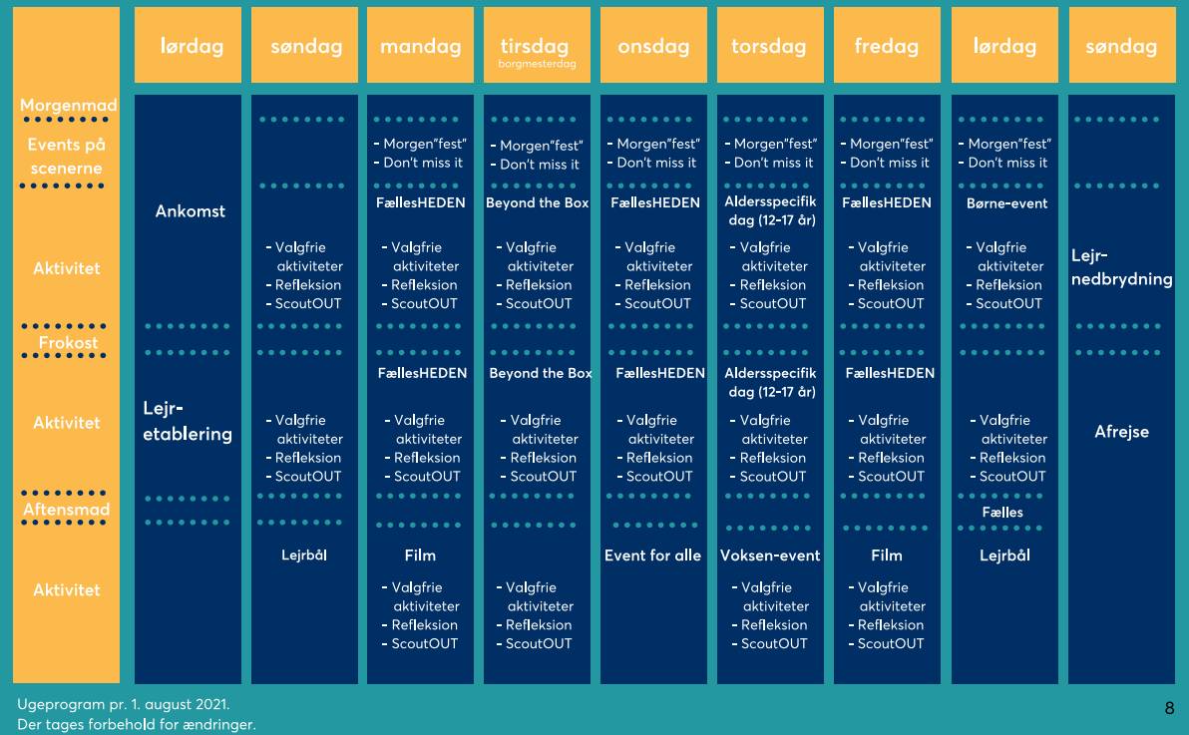
Ukeprogram

Slide 10
Dagsprogram

Slide 11
